Slide 1
packets are incoming with random priority, random current delay, random remaining hop count
packets have a fixed length, thus are served in a single slot time
Priority 1
Priority 2

Slide 2
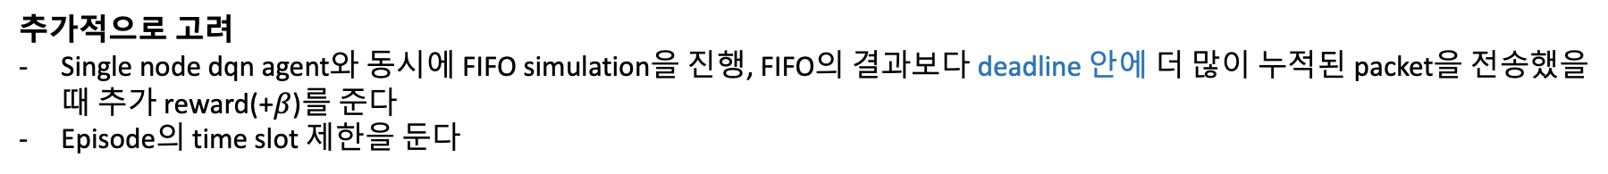
최종 수정 사항
2개의 priority
Fixed length, fixed deadline for each priority
Random
current delay, hop count, period
2가지 period 정의 방법
Episode동안 유지되는 random period, 패킷 생성마다 period를 random으로 결정
Current delay : packet 생성 시 random slot을 결정해 ET 계산 시 current queueing delay와 합산
Current delay of a packet = current queueing delay + random slots
Remain hop count
ET(Estimated E2E delay) = Current delay of a packet+ remaining hop counts + current queue position
Period가 packet 생성 주기인가요?
네 패킷의 생성주기입니다.
max는 빼는게 맞는 듯
추가적으로 고려
Single node dqn agent와 동시에 FIFO simulation을 진행, FIFO의 결과보다 deadline 안에 더 많이 누적된 packet을 전송했을 때 추가 reward(+$β$)를 준다
Episode의 time slot 제한을 둔다
더 많이 보낸다는 게 deadline 안에 더 많이 보낸 packet을 의미하는 데 표현이 부족했습니다. 현재 simulation에서는 FIFO를 구현할 때 패킷이 들어오는 순서대로 보내도록 하고 있습니다.
FIFO보다 더 많이 보내기 어려울 듯. FIFO라는 것이 packet 보낼 것이 있으면 무조건 보낸다는 의미라면. 이를 work-conserving scheduler라고 합니다.

Slide 3
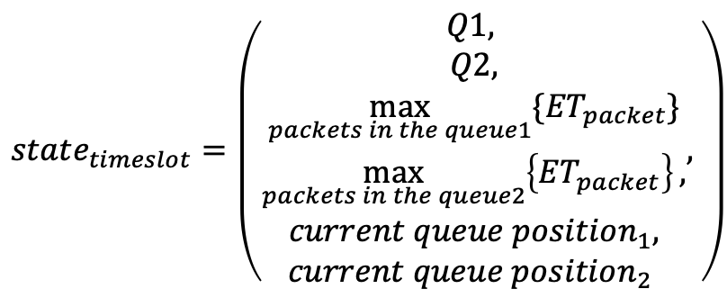
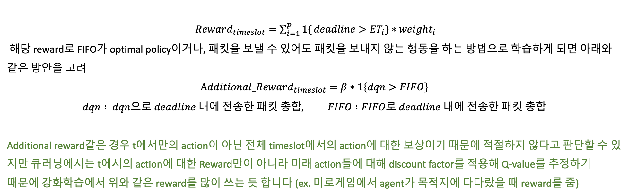
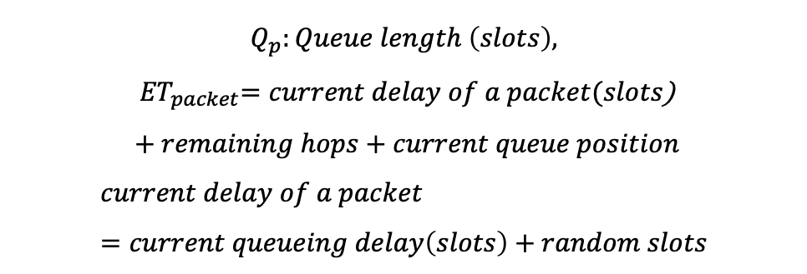
최종 수정 사항
$$state_{timeslot}=\left(\begin{aligned}Q1, \\ Q2, \\ \max_{packets in the queue1}{\{{ET}_{packet}\}} \\ \max_{packets in the queue2}\left\{{ET}_{packet}\right\}, \\ current queue position_{1}, \\ current queue position_{2} \end{aligned}, \right)$$
$$Q_{p}:Queue length \left(slots\right),$$
$${ ET}_{packet}=current delay of a packet(slots\text{)}$$
$$+ remaining hops+current queue position$$
$$current delay of a packet=current queueing delay\left(slots\right)+random slots$$
변수명 축소 필요
$Reward_{timeslot}=$ $\sum_{i=1}^{p}{1\{}deadline>{ET}_{i}\}∗weight_{i}$
해당 reward로 FIFO가 optimal policy이거나, 패킷을 보낼 수 있어도 패킷을 보내지 않는 행동을 하는 방법으로 학습하게 되면 아래와 같은 방안을 고려
$$Additional_Reward_{timeslot}=β∗1\left\{dqn>FIFO\right\}$$
$$dqn : dqn으로 deadline 내에 전송한 패킷 총합, FIFO :FIFO로 deadline 내에 전송한 패킷 총합$$
Additional reward같은 경우 t에서만의 action이 아닌 전체 timeslot에서의 action에 대한 보상이기 때문에 적절하지 않다고 판단할 수 있지만 큐러닝에서는 t에서의 action에 대한 Reward만이 아니라 미래 action들에 대해 discount factor를 적용해 Q-value를 추정하기 때문에 강화학습에서 위와 같은 reward를 많이 쓰는 듯 합니다 (ex. 미로게임에서 agent가 목적지에 다다랐을 때 reward를 줌)
앞 페이지 참조

Slide 4
Test 기반 파라미터 결정
2개의 priority
Fixed packet length (packet 개수는 priority1 : 40, priority2 : 100)
Fixed deadline for each priority
Packet length : 1500bits (1 slot size)
Deadline
priority 1 : 5ms, priority 2 : 50ms
Random
current delay, hop count, period
(fixed) Period : 1 slot 주기로 priority1, priority2 패킷이 각각 생성, Episode동안 일정
Current delay(random slots)
Priority 1 : (0~2)ms
Priority 2 : (30~45)ms
Remain hop count = random(1,4)
slot size를 시간으로 표현하면 어떻게 되나요? 1500/1Gbps = 1.5us인가요?
일단 지금은 utilization을 높여서 혼잡한 상황을 만들기 위해 20Mbps의 속도로 simulation을 하고 있었습니다. 그래서 현재는 0.6ms를 1개의 time slot으로 하고 있습니다.
이렇게 셋팅하는데 왜 random인지 잘 모르겠네요
원래는 random period를 먼저 시뮬레이션하려고 했으나 지금은 fixed period를 사용하고 있어서 random은 아닙니다.

Slide 5
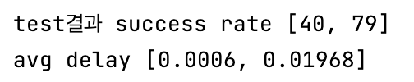
결정 과정
앞의 parameter로 FIFO를 사용해 test simulation을 진행했을 때 결과 :
Success rate(deadline안에 들어온 패킷 수)는 각각 priority 1 : 40/40, priority 2 : 79/100
평균 queueing delay는 priority 1 : 0.6ms, priority 2 : 19.68ms
평균 ET는 priority 1 : 2ms, priority : 42ms
여러가지 weight로 시뮬레이션중입니다!
1에 가깝게도 시도해보겠습니다.
성공율이 적당하네요. reward 함수의 weight를 1에 가깝게 해놓고 학습시키면 어떤 결과가 나올지 궁금합니다.
Average queueing delay
Average estimated end to end delay
priority1은 current delay가 있어도 우선순위 기반 FIFO이기 때문에 낮은 queueing delay를 갖고, priority2는 priority 1때문에 큰 delay를 갖는다.
지금처럼 high utilization인 상황에서 gate를 어떤 빈도로 open해야 priority1와 Priority2를 FIFO보다 많이 시간 안에 보낼 수 있는지 학습

